Slide 1
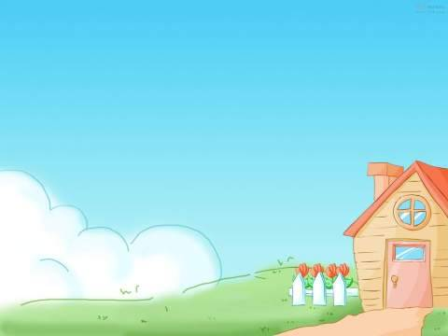
狼和鹿

Slide 2
人们做梦也不会想到，他们捕杀的狼，居然是森林和鹿的“功臣”。
而人们特意要保护的鹿，一旦在森林中过多地繁殖，倒成了破坏森林、毁灭自己的“祸首”。

Slide 3
对照课文插图，默读课文1,2,3自然段，和同桌讨论：
1、在狼不断暗算鹿，鹿只有四千只的时候，森林是什么样的？
鹿是什么样的？为什么会这样？
2、在狼被捕杀，鹿大量繁殖超过十万只的时候，森林是什么样的？
鹿又是什么样的？为什么会这样？

Slide 4
当地居民恨透了狼。

Slide 5
凯巴伯森林从此成了鹿的王国。

Slide 6
凯巴伯森林从此成了鹿的王国。它们在这里生儿育女，很快，鹿的总数就超过了十万只。

Slide 7
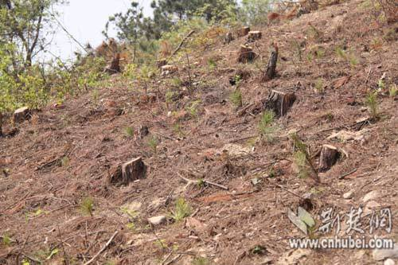
整个森林像着了火一样，绿色在消退，枯黄在蔓延。

Slide 8
疾病像妖魔的影子一样在鹿群中游荡。仅仅两个冬天，鹿就死去了六万只。到1942年，凯巴伯森林只剩下了八千只病鹿。

Slide 9
一百多年以前，凯巴伯森林一片葱绿，生机勃勃。小鸟在枝头歌唱，活泼而美丽的鹿在林间嬉戏。
整个森林像着了火一样，绿色在消退，枯黄在蔓延。紧接着，更大的灾难降临了。疾病像妖魔的影子一样在鹿群中游荡。

Slide 10
人们做梦也不会想到，他们捕杀的狼，居然是森林和鹿的“功臣”。
而人们特意要保护的鹿，一旦在森林中过多地繁殖，倒成了破坏森林、毁灭自己的“祸首”。

Slide 11
人们做梦也不会想到，他们捕杀的狼，居然是森林和鹿的“功臣”。
而人们特意要保护的鹿，一旦在森林中过多地繁殖，倒成了破坏森林、毁灭自己的“祸首”。

